Slide 1




ANOVA
kruskal-wallis
LEfSe
郑福兴 · 生信部
欧易旗下子公司

Slide 2

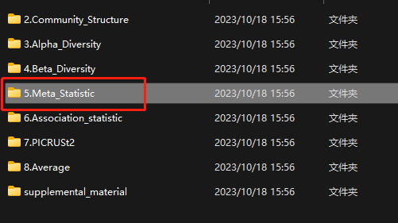
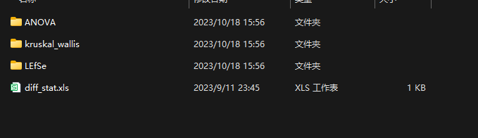

Slide 3
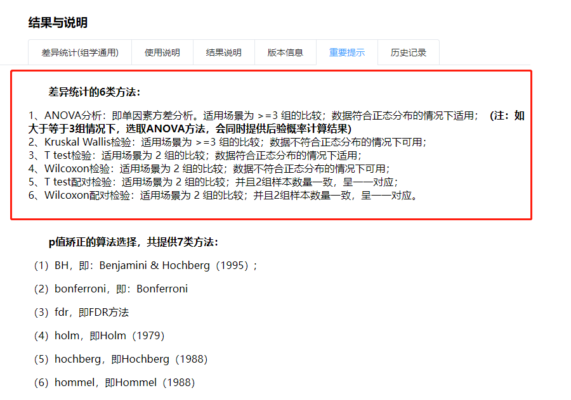

Slide 4
ANOVA
Analysis of variance
检验多样本之间的平均数是差异是否显著
ANOVA并不直接比较个体数据的方差，而是利用方差来推断组间的差异是否显著，进而判断组间均值是否存在显著差异。

Slide 5

表示组间均方差（Mean Square Between），它是组间平方和除以自由度（组数减一）得到的值。
$$F= \frac{{MS}_{between}}{{MS}_{within}}$$
表示组内均方差（Mean Square Within），它是组内平方和除以自由度（总体观测数减去组数）得到的值。
当 F 值 > F 临界值时，可以拒绝原假设，支持备择假设
当 F 值 < F 临界值时， 不能说接受零假设，只能说没能拒绝0假设，只能说当前没能证明 备择假设。 （科学证明逻辑为，证有不证无）
ANOVA 分析，无法提供 具体哪些组之间存在差异，当结果呈现显著时，只能得出三组之间存在显著差异，只有通过事后检验，才能知道具体的差异情况

Slide 6
事后检验的方法
Tukey事后检验：用于比较所有组之间的平均值，它能够控制整体错误率，适用于方差齐性和方差不齐性的情况。
Bonferroni校正：这是一种多重比较校正方法，通过对显著性水平进行校正来控制整体类型I错误率。它比较保守，可能会导致一些潜在差异被错过。
Dunnett检验：用于将一个组与其他所有组进行比较，适用于一个组与其他组进行多次比较的情况。
Scheffe检验：适用于小样本量或方差不齐的情况，但它相对保守，可能会导致某些真实差异被忽略。
Fisher's LSD检验：当方差相等时，这是一种简单的事后比较方法，但当方差不等时，它的保护性较差。

Slide 7
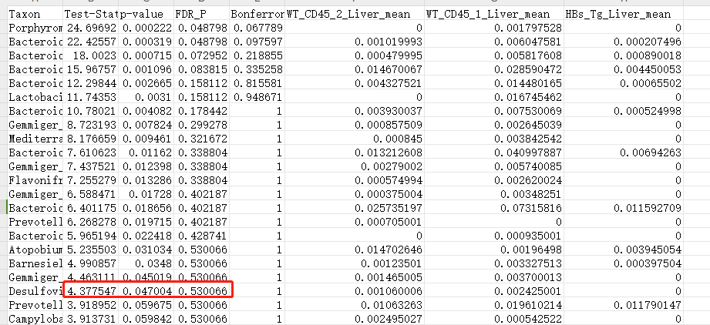
Desulfovibrio_piger
12个样本 分3组
分子自由度 df = 3 - 1 = 2
分母自由度 df = 12 - 3 = 9

Slide 8
原假设H_{0 ：}
_{三组没有显著差异}
备择假设H_{1 ：}
_{三组有显著差异}
Notes:
备择假设不需要三组间均存在差异

Slide 9


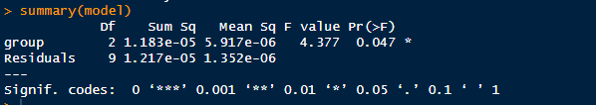

Slide 10
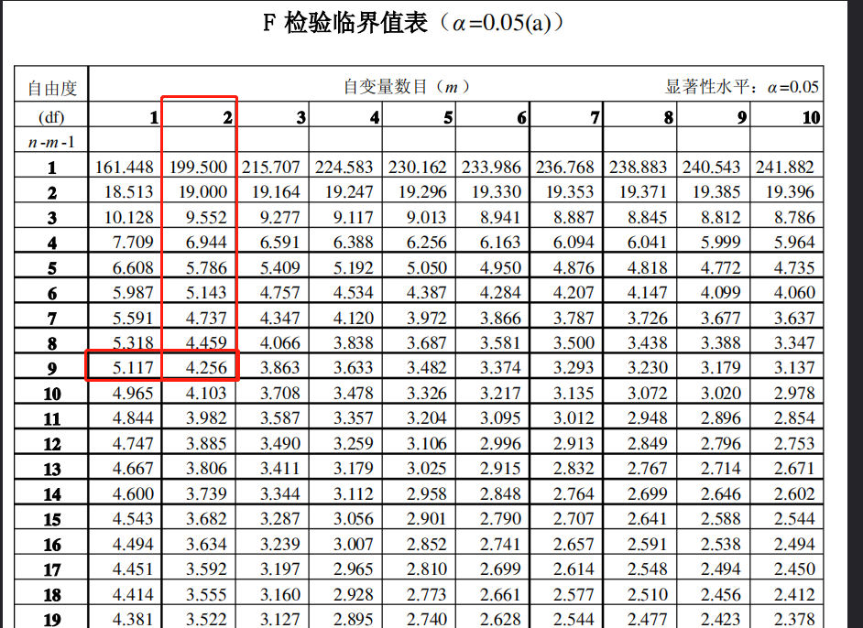

Slide 11
P_Value < 0.05
拒绝原假设H₀

Slide 12
优势：
p = 0.05 意味着有 95 % 的概率是正确的拒绝原假设，
也就是说 有 5% 的错误拒绝率
当有10个样本进行差异比较时 如果 采用 t.test 则需要进行 45 次 t 检验。 不出现假阳的概率为 0.95⁴⁵ = 0.09944026。 正确率仅为 10% 左右。
方差分析就是同时考虑所有的样本，因此排除了错误累积的概率，
从而避免拒绝一个真实的原假设。

Slide 13
ANOVA 基本假定（适用前提）：
每个总体应该近似正态分布：尽管数据不必严格遵循正态分布，但近似正态分布会使得ANOVA的结果更加准确可靠。
各个总体的方差必须相同：又叫方差齐性，不同组的样本方差应当大致相等。方差齐性假设有时比正态分布假设更为重要。
观测值是独立的：不同组之间的数据应当相互独立。这意味着每个观测值应当是彼此独立的。
Notes:
第一点，特别是当样本容量少于30时，由于中心极限定理可能不适用，因此直接假设数据来自正态分布可能不准确。此时可以考虑使用非参数统计方法，如Wilcoxon秩和检验或Kruskal-Wallis检验来代替 t 检验和方差分析。
第二点，当数据不满足方差齐性假设时，ANOVA的结果可能会产生误导，导致错误的结论。此时，使用ANOVA可能会忽略组间方差差异的影响，而仅仅基于组间均值的差异做出判断，这可能会导致对组别差异的误解。在数据不满足方差齐性假设的情况下，可以考虑使用一些基于分位数的非参数方法，比如Kruskal-Wallis检验。这种方法不需要假设数据满足特定的分布，因此更适用于不满足方差齐性假设的情况。
第三点，微生物研究者需要结合自己的课题进行推断。

Slide 14
Kruskal-Wallis
比较两个或多个连续或离散变量的组。它是一种非参数检验，这意味着它不假定你的数据有特定的分布，并且类似于单因素方差分析（ANOVA）。Kruskal-Wallis检验有时被称为单因素行列方差分析或Kruskal-Wallis单因素方差分析。
Kruskal-Wallis 通过 秩 对不同组进行非参数检验

Slide 15
Group A
Group B
菌 | 丰度（%） | 秩
A | 10 | 2
B | 18 | 8
C | 30 | 12
D | 15 | 6.5
E | 14 | 5
F | 13 | 4
菌 | 丰度（%） | 秩
A | 5 | 1
B | 25 | 11
C | 15 | 6.5
D | 20 | 9
E | 12 | 3
F | 23 | 10
参数检验： 检验的是丰度值
非参数检验： 检验的是 秩

Slide 16
秩和检验相比于传统的基于参数假设的检验方法，例如t检验和方差分析 (ANOVA)，对数据的要求相对较少，具有一定的灵活性和鲁棒性
优点包括：
不依赖分布假设：秩和检验不依赖于数据满足特定的分布假设，因此对于那些未知分布或不满足正态性假设的数据更为适用。
对异常值鲁棒：秩和检验使用秩次数据进行比较，相对于原始数据，它对异常值和离群点具有一定的鲁棒性，不会对异常值过于敏感。
适用范围广泛：秩和检验可以应用于各种数据类型，包括定序数据和定量数据，适用于多种实际应用场景。
缺点和限制：
信息丢失：将原始数据转换为秩次数据可能会丢失一些信息，尤其是当数据中存在大量重复值时，秩次可能无法准确反映原始数据的细节。
效率较低：相对于参数检验方法，秩和检验通常在样本较大时具有较低的效率，需要更多的样本量才能达到相同的检验效果。
对样本量要求较高：在一些情况下，秩和检验对较大的样本量要求较高，尤其是在多组样本比较时。
Notes:
鲁棒是Robust的音译，也就是健壮和强壮的意思。它是在异常和危险情况下系统生存的能力。
在统计学中，"鲁棒"一词通常用来描述一种统计方法或模型对异常值或数据偏差的抵抗能力。具体来说，鲁棒性是指在数据包含异常值或偏差时，统计方法仍能产生可靠的结果，而不会因为个别异常值的存在而导致整体结果出现较大变化。具有鲁棒性的方法能够有效地降低异常值对估计量的影响，保持估计结果的稳定性和准确性。

Slide 17
t.test
wilcox
ANOVA
Kruskal-Wallis
两组检验
差异检验
多组检验
Pearson
Spearman
相关性检验
红色检验方法为秩和检验，属于非参数检验的方法

Slide 18
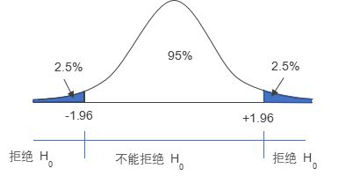
流程中所执行的各类检验，均使用的双尾检验，也就是是否有差异

Slide 19
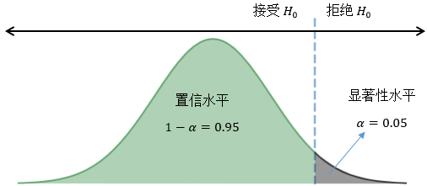
如果客户的售后需求是通过检验证明 组 A 某几个微生物的丰度 大于 组 B 对应的微生物。请使用 单尾检验，备择假设灵活设计。

Slide 20
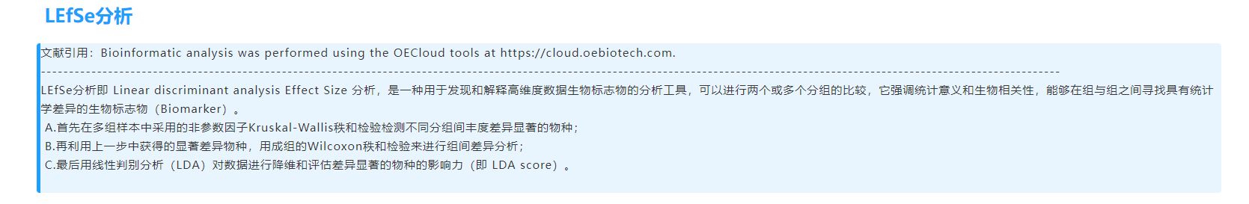
LEfse 分析
LEfSe分析即 Linear discriminant analysis Effect Size 分析，是一种用于发现和解释高维度数据生物标志物的分析工具，可以进行两个或多个分组的比较，它强调统计意义和生物相关性，能够在组与组之间寻找具有统计学差异的生物标志物（Biomarker）。
首先在多组样本中采用的非参数因子Kruskal-Wallis秩和检验检测不同分组间丰度差异显著的物种；
再利用上一步中获得的显著差异物种，用成组的Wilcoxon秩和检验来进行组间差异分析；
最后用线性判别分析（LDA）对数据进行降维和评估差异显著的物种的影响力（即 LDA score）。

Slide 21
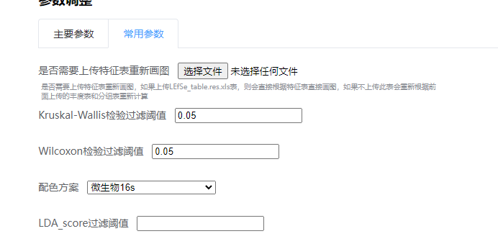

Slide 22
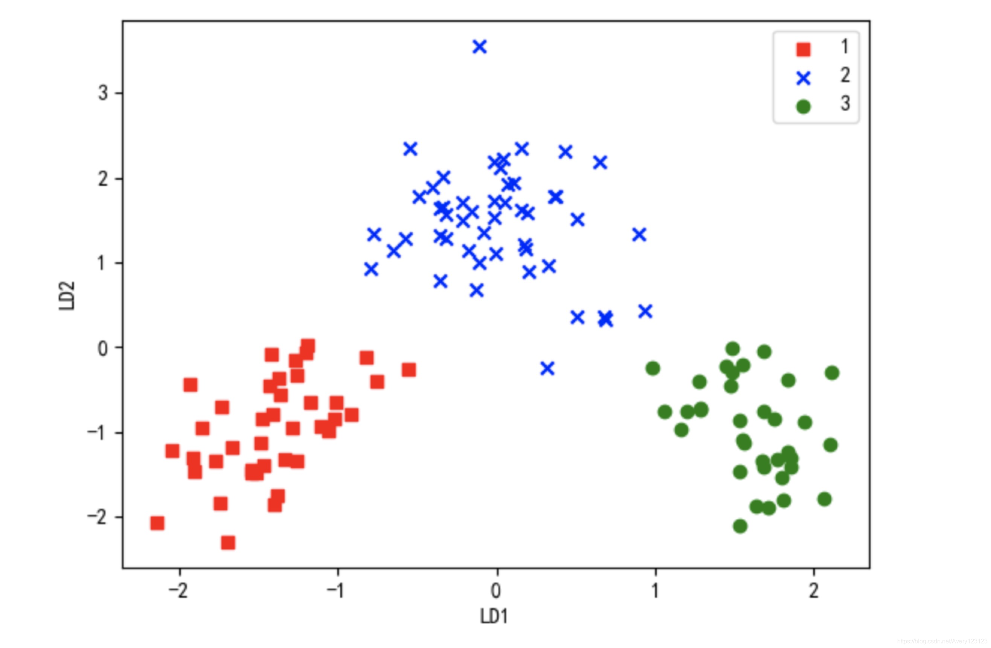
LDA的主要步骤包括：
计算各类别的均值向量。
计算类内散度矩阵（即类内散布矩阵）和类间散度矩阵（即类间散布矩阵）。
计算投影方向，使得类间散度最大化，类内散度最小化。
利用投影方向将数据进行降维或分类。
LDA通常与主成分分析（PCA）进行比较。与PCA不同，LDA是一种有监督学习算法，它不仅考虑数据的方差，还考虑了数据的类别信息。因此，LDA在处理分类问题时通常具有更好的性能。

Slide 23
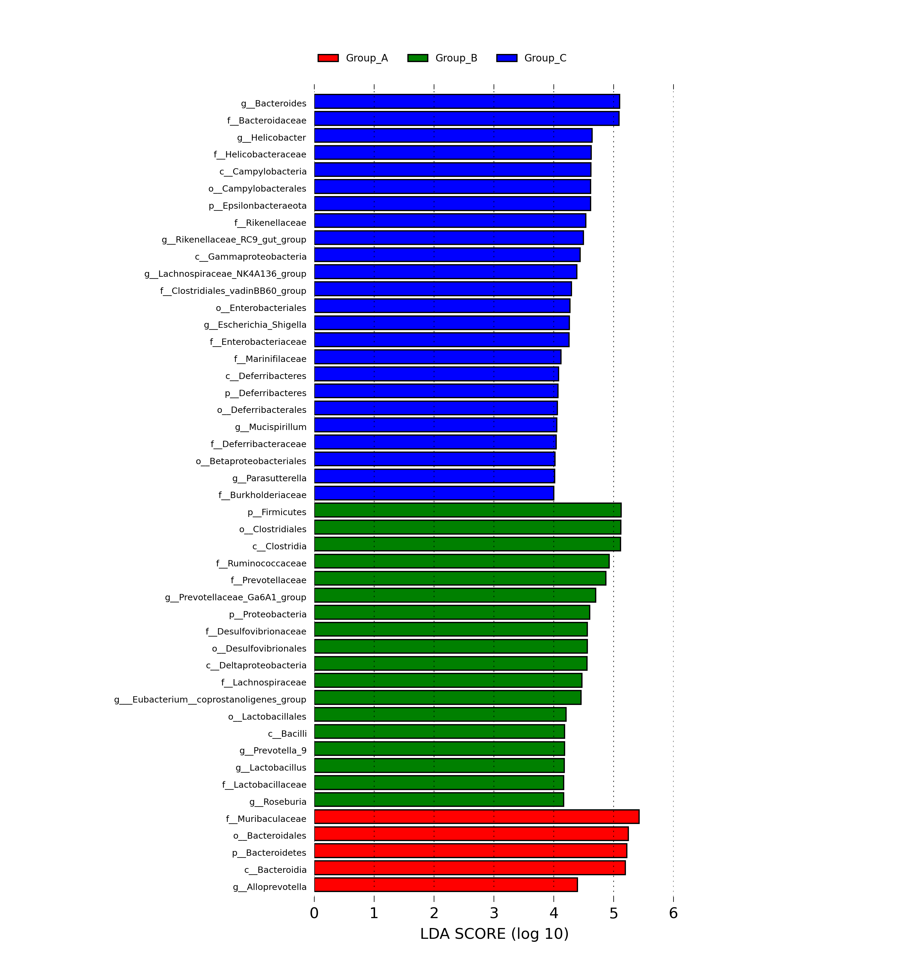
LDA值分布柱状图
展示了LDA score大于设定值有差异的物种，即具有统计学差异的biomaker。展现不同组中丰度有显著差异的物种，柱状图的长度代表显著差异物种的影响大小；

Slide 24
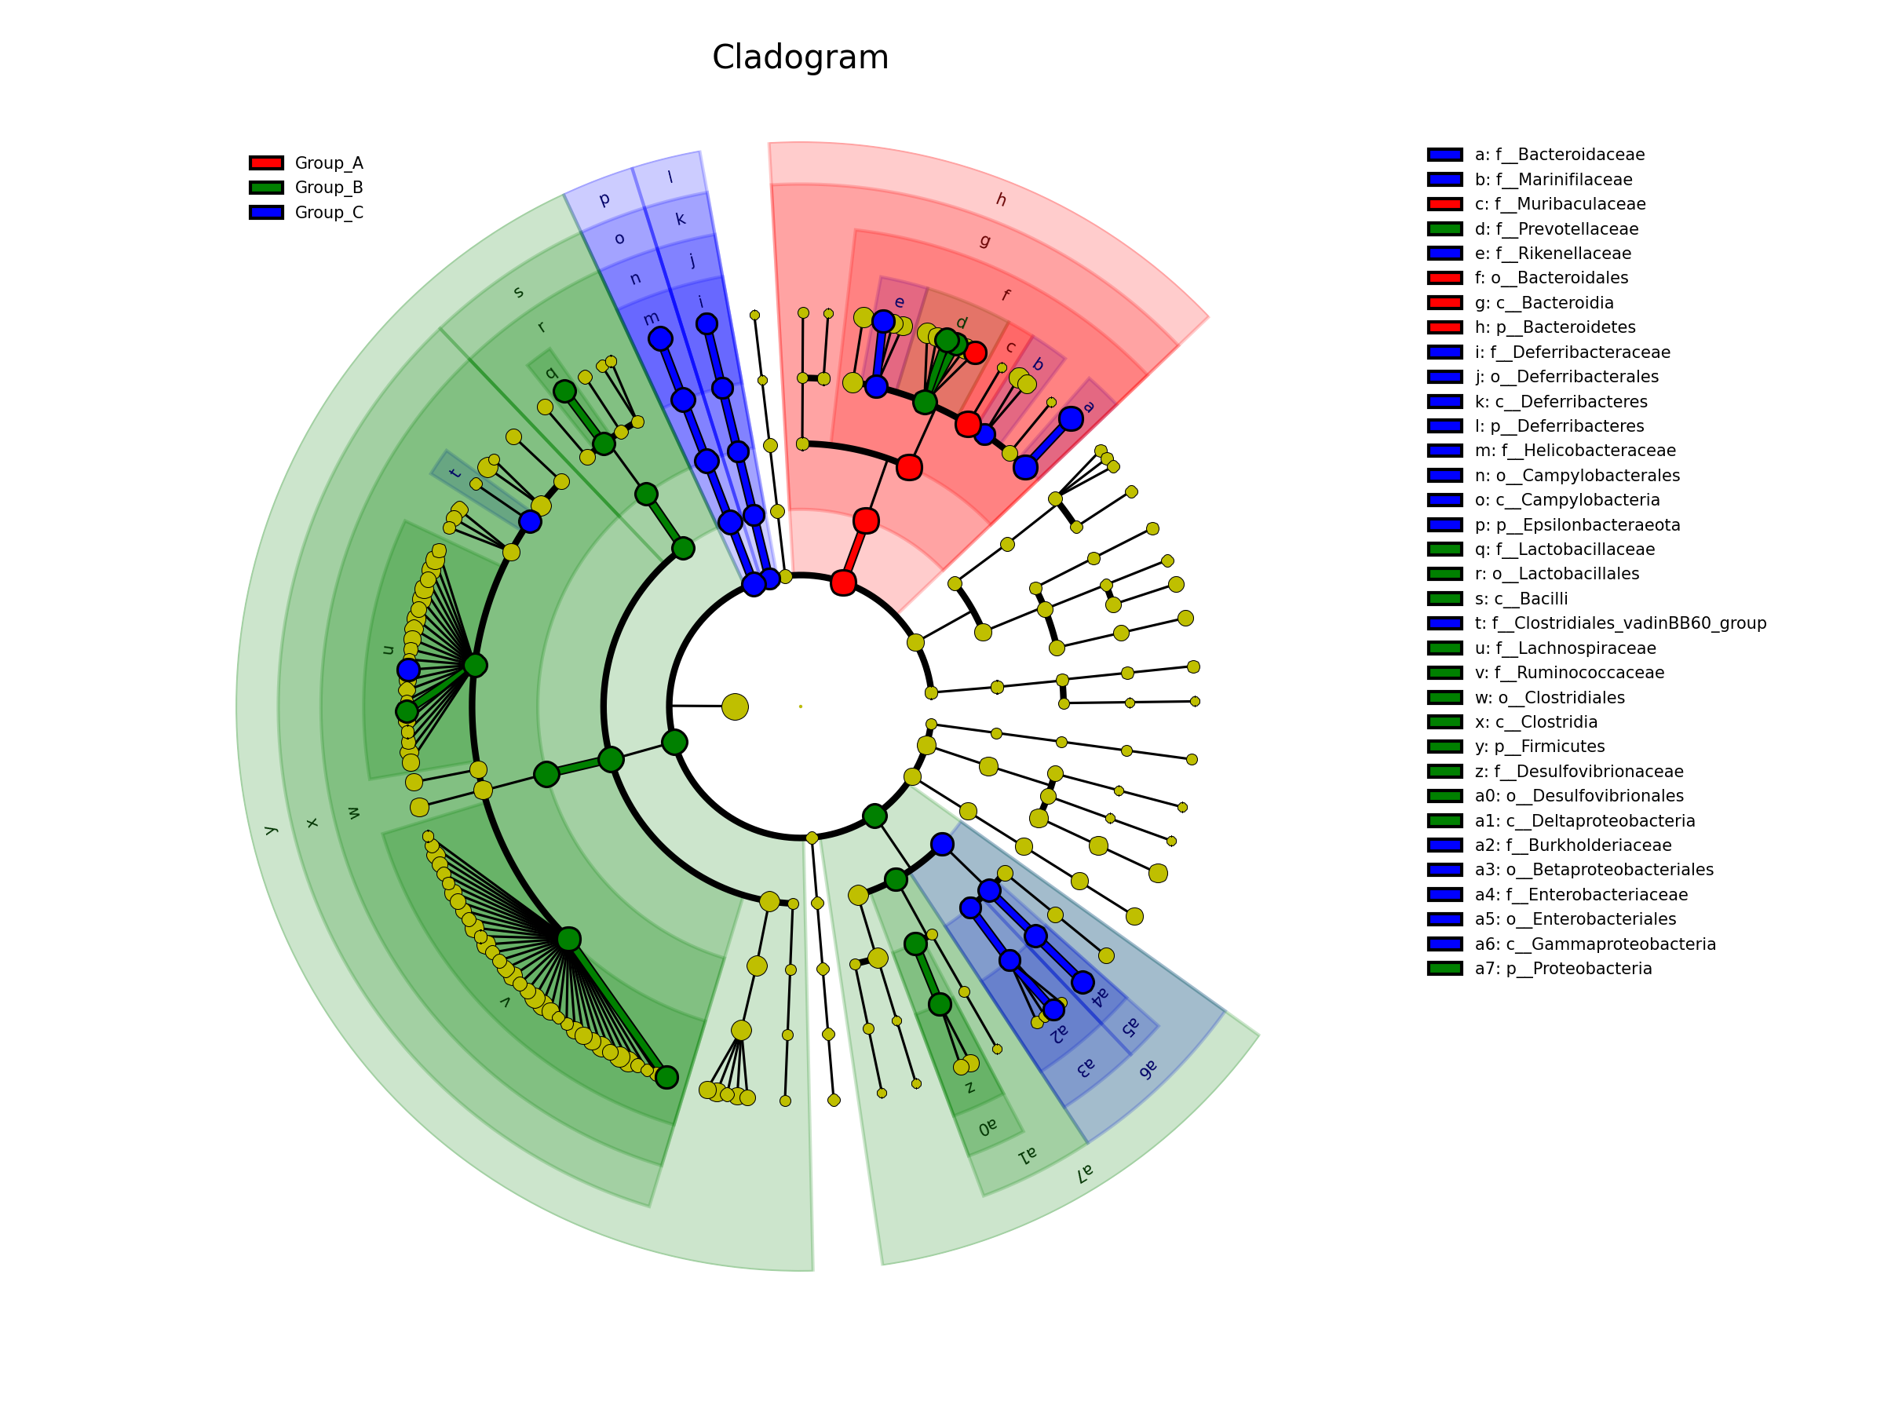
进化分支图
由内至外辐射的圆圈代表了由门至属（或种）的分类级别。在不同分类级别上的每一个小圆圈代表该水平下的一个分类，小圆圈直径大小与相对丰度大小呈正比。
着色原则：无显著差异的物种统一着色为黄色，差异物种 Biomarker跟随组进行着色，红色节点表示在红色组别中起到重要作用的微生物类群，绿色节点表示在绿色组别中起到重要作用的微生物类群，其它圈颜色意义类同。图中英文字母表示的物种名称在右侧图例中进行展示。

Slide 25
思考：
如果我们提供的结果 细菌B，在case 组 和 control 组不存在显著差异。但是老师自己进行检测，结果显示， case 组细菌B，显著高于control 组。
原因？ 如何解释？
Notes:
类似上次组长问的问题 为什么 bwa 显示物种人比对率 80% ，而blast 显示 不存在人的 reads？
这两个软件的目的不同，假设不同，所以结果不同是很正常的。
blast 抽 3万个 reads
bwa 大批量处理

Slide 26

感谢聆听
THANKS FOR LISTENING
欧易旗下子公司

